Slide 1
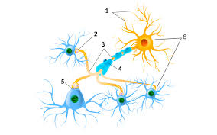
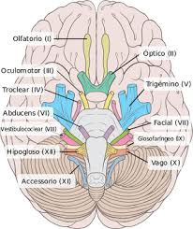
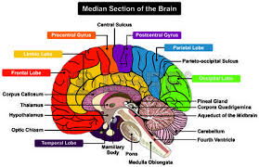
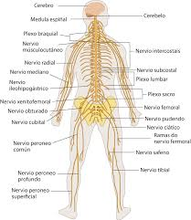
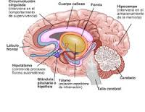
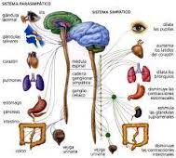
E. Alejandro Escotto Córdova
Universidad Nacional Autónoma de México Facultad de Estudios Superiores Zaragoza Laboratorio de Psicología y Neurociencias México, 2004

Slide 2
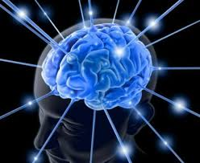
Capítulo
El proceso de encefalización y las formas de regulación psíquica
todo lo existente puede ser explicado con las leyes de la materia en sus diversos niveles de complejidad
¿Cómo se organiza la materia cerebral para que aquello que recuerdo, pienso, imagino o percibo sea imagen, reflejo y/o representación del objeto material que percibo?
¿Lo psíquico es inseparable de los procesos materiales biológicos tales como los fisiológicos, neuroquímicos, citoarquitectónicos, anatómicos, genéticos, inmunológicos, etcétera?
Si es así, ¿se puede explicar sólo por ellos, independientemente de los procesos histórico–sociales?
Si los procesos histórico–sociales juegan un papel, ¿cómo se relacionan éstos con los biológicos?
El problema de la naturaleza y origen de lo psíquico no puede comprenderse sin su relación con el sistema nervioso.

Slide 3
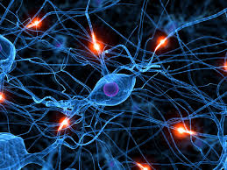
Federico Engels en el siglo XIX: en el hombre, la materia cobra conciencia de sí misma.
La naturaleza del psiquismo humano y su origen evolutivo es incomprensible sin el sistema nervioso (filogenia y ontogenia) y sin las relaciones histórico–sociales —contenido del psiquismo— transmitidas por la cultura.
decimos que todo proceso psíquico tiene un substrato neurofisiológico, pero no puede ser reducido a éste; y a la vez, su contenido psíquico mediado por el lenguaje y las relaciones histórico–sociales interiorizadas en el curso de su desarrollo, no existe al margen de la biología que conforma al cuerpo humano
Lo psicológico es propiamente dicho, el contenido psíquico y es distinguible de los procesos psíquicos, es decir, de las formas de regulación neurobiológicas. Los procesos psíquicos son comunes a toda una especie, los contenidos sólo al individuo concreto.
Lo psicológico es el resultado cualitativo de la interacción de lo biológico y lo social

Slide 4
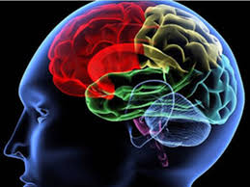
esquemática de los momentos esenciales en la filogenia del sistema nervioso y su expresión en la creciente complejidad en las formas de regulación psíquica de algunos organismos del reino animal hasta llegar al hombre
encefalización ha correspondido a una mayor complejidad de las formas de regulación psíquica animal y que, con la aparición de los homínidos hasta el hombre moderno, las relaciones histórico–sociales fueron parte esencial del llamado contenido psíquico y, a la par, condicionantes del desarrollo encefálico del hombre y de las formas de regulación que de ello se derivan
En otras palabras, sostenemos la tesis de que las condiciones históricoculturales modifican las configuraciones nerviosas y, por supuesto, que las configuraciones nerviosas (genética y ontogenéticamente determinadas) condicionan (dificultan o facilitan) el impacto mediante el cual la cultura puede modificarlas.

Slide 5
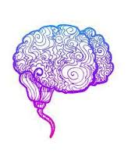
ENCEFALIZACIÓN, CÉLULAS NERVIOSAS Y REGULACIÓN PSÍQUICA
EL PSIQUISMO COMO FORMA DE REGULACIÓN DE LA ACTIVIDAD
CORTEZA, PLASTICIDAD CEREBRAL Y REGULACIÓN DE LA ACTIVIDAD

Slide 6
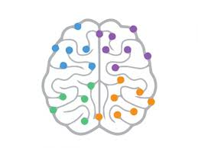
Capítulo
Metafísica, Neurociencias y Psicología
El problema de las relaciones materia–espíritu han sido el centro de discusión filosófica, psicológica y ahora neurocientífica desde la antigüedad hasta nuestros días.
Los griegos le llamaron psique– cuerpo, los romanos alma–cuerpo, la edad media continuó con las categorías romanas de alma–cuerpo, en el Renacimiento se le llamó mente–cuerpo, en la Ilustración conciencia o razón–cuerpo, en los siglo XIX y XX, con la aparición de la psicología como ciencia, las diversas corrientes psicológicas le dieron su nombre: conciencia–sistema nervioso (estructuralismo y funcionalismo) conducta–biología (conductismo), inconsciente–cerebro (psicoanálisis), percepción– isomorfismo (Gestalt), desarrollo de la inteligencia y reestructuración del sistema nervioso (epistemología genética), psiquismo–sistema nervioso (psicología materialista), procesamiento nervioso de la información y representaciones mentales (cognoscitivismo).

Slide 7
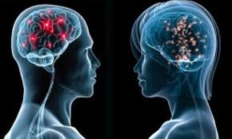
nuevos elementos aportados por la neurofisiología, la neuropsicología, la neuroquímica, la biología molecular, la endocrinología, la psiquiatría y psicología clínica, la neuropatología, la inmunología, la genética, la farmacología, la neurología, la computación, la neurometría y demás técnicas para el conocimiento del sistema nervioso, en síntesis las llamadas neurociencias.
El auge de las neurociencias a partir de mediados de este siglo, fue seguido de diversos encuentros internacionales sobre la discusión materia–espíritu; sobre la mente y el cuerpo que adquirió la forma de Conciencia y Cerebro.
Desde mi punto de vista, al menos dos elementos han estado presentes en estas actitudes idealistas o místicas de algunos neurólogos y neurocientíficos. El primero es el supuesto implícito de que lo psíquico se reduce a lo neurofisiológico (reduccionismo biológico, teoría de la identidad psiconeural, monismo neurológico) lo que los ha llevado a la cruel decepción de que entre más penetran en la neurona menos aparece lo psíquico.

Slide 8
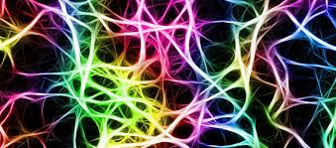
La idea de que lo psíquico se reduce a lo neurofisiológico lleva necesariamente a la conclusión de que descubriendo lo neurofisiológico se explica lo psíquico. Ello es a todas luces, imposible.
Nunca podremos encontrar una zona nerviosa exclusiva que delimite a un proceso psicológico de tal manera concebido, por la sencilla razón que los procesos psicológicos son formas distintas de regular la actividad: sus elementos constituyentes son células que se combinan para realizar dicha regulación en función de su interacción medio ambiental son, en síntesis: conjuntos de células especializadas que regulan la actividad del organismo a partir de su combinación jerárquica, simultánea y secuenciada en función de su interacción con el medio ambiente. Cambian y se reorganizan con el desarrollo desde la ontogénesis hasta la vejez.
El segundo elemento es el supuesto explícito o implícito de que lo psíquico o el proceso psíquico al que se haga referencia (conciencia, lenguaje, voluntad, memoria, etcétera) es una entidad única, acabada, cerrada; un proceso que puede ser delimitado en todos sus bordes y aristas y que se diferencia de los demás por su total independencia y autonomía
La psicología científica y, particularmente la neuropsicología, han demostrado que esta tesis es falsa.

Slide 9
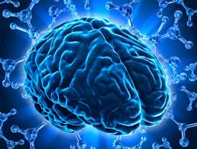
Es decir, los procesos psicológicos no están en algún lugar específico del cerebro porque son el resultado de la combinación de muchas zonas y estructuras nerviosas. Si los procesos no se pueden localizar en una zona, mucho menos podríamos localizar zonas que contuvieran los contenidos psíquicos específico de todas y cada una de nuestras vivencias.
Hablar de la psicología de un individuo es hablar del desarrollo concreto de éste en una época, clase social, familia, cultura, ideología, vivencias, etcétera.
Lo peculiar e individualizado del psiquismo animal, incluyendo al del hombre, radica tanto en su sistema nervioso como en el contenido psíquico, es decir, el conjunto de vivencias e interacciones físico–sociales que el organismo enfrenta durante toda su vida.
La unidad en la diversidad de los procesos psicológicos de las formas vivas con sistema nervioso radica en la complejidad de su sistema nervioso y la diversidad de las combinaciones de sus estructuras.

Slide 10
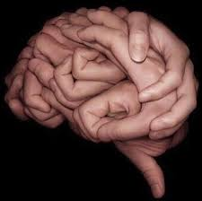
entender que las formas de regulación de la actividad expresan distintas combinaciones de estructuras nerviosas en función de su interacción con el medio ambiente, nos permite tender puentes más sólidos para dar cuenta del contenido psíquico, es decir, del conjunto de vivencias, de experiencias a las que el sujeto se expone, asimila, registra y modifica en el curso de su desarrollo. Vivencias que en el caso del hombre están mediadas por el lenguaje (es decir, la capacidad de significar abstrayendo los rasgos esenciales de las cosas por medio de sonidos, mímica y símbolos, Escotto–Córdova, 1993) y la práctica histórico–social, es decir, la época que le toca vivir, la región, la clase social, el estrato dentro de dicha clase, la comunidad lingüística, la familia y grupo social en que se desenvuelve, las experiencias personales, la cultura y la información en la que se ve envuelto.
Por tanto, no basta dar cuenta de los procesos neurofisiológico que conforman a los procesos psíquicos (formas de regulación) sino también es indispensable entender cómo estos procesos se modifican y se condicionan a partir del contenido psíquico (interacciones físico– sociales, lenguaje y vivencias histórico–sociales).

Slide 11
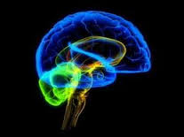
Al biologizar lo psíquico con estos dos supuestos —(a) la reducción del contenido psíquico a lo neurológico y (b) los procesos psicológicos entendidos como entidades cerradas, autónomas, independientes y acabadas— los neurocientíficos y neurólogos pueden caer en la gran decepción de descubrir que entre más conocen el mecanismo neuronal menos encuentran la conciencia, el pensamiento, la voluntad y lo “espiritual.” Y lo que sigue lo conocemos: de la decepción se pasan al misticismo y al idealismo filosófico.
A su vez, la necedad de muchos psicólogos de ver lo psíquico al margen de lo neurofisiológico (“la psicología nada tiene que ver con la psiquiatría, la medicina o la biología;” “aquél que busque en ellas alguna respuesta par la psicología biologiza lo psíquico”), ha llevado frecuentemente a una de estas tres posiciones (o a las tres) ampliamente difundidas: ideologizar lo psíquico (todo lo pretenden explicar por, y sólo por, el conjunto de ideas, discursos, narraciones verbales del individuo); sociologizar el psiquismo (destacan sólo los factores sociales en que se desenvuelve el individuo al margen del desarrollo ontogénico del sistema nervioso y el bagaje genético con el que nacemos); o una tercera y creciente posición: mistificar lo psíquico, ver en él un aspecto espiritualista y misterioso, “parapsicológico,” de fuerzas y energías que la ciencia actual- dicenno logra, ni logrará, comprender.

Slide 12
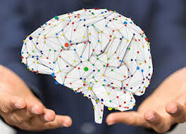
Desde mi punto de vista, el psiquismo humano no puede ser comprendido sin el contenido psíquico cuya génesis se encuentra en el lenguaje y las relaciones histórico–sociales que el individuo establece en el curso de su existencia; y del proceso psíquico: todos los componentes neurofisiológico —biológicos en general— que interactúan y combinan en el curso de su vida en función de su interacción del medio ambiente.
Estos datos neuroanatómicos–funcionales, se han visto apoyados por el desarrollo de técnicas neurométricas (electroencefalografía con potenciales evocados y mapeo cerebral), por técnicas de registro y diagnóstico no agresivo como la tomografía por emisión de positrones, por resonancia magnética y el flujo sanguíneo, que muestran a todas luces que distintas zonas corticales entran en funcionamiento en distintos procesos psicológicos, que dichas zonas no son sólo de la corteza, sino de zonas subcorticales y aún medulares, que las mismas columnas neuronales no funcionan aisladas sino en combinaciones dinámicas y que, lo más importante, todas estas combinaciones neuronales no están rígidamente predeterminadas al nacimiento, sino que se modifican aún en la ontogenia del sistema nervioso y en el curso del desarrollo de un
Lo psíquico, es decir, la unidad indisoluble y contradictoria entre proceso y contenido, es el resultado cualitativo del desarrollo biológico y social, de la ontogenia y filogenia del hombre, y no un elemento igual a estos.

Slide 13
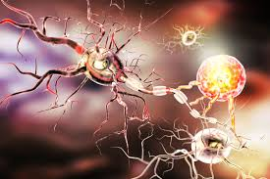
Todo lo anterior no ha venido sino a confirmar lo que psicólogos de la talla de Vigotski supusieron teóricamente que ocurría en el funcionamiento de los procesos psicológicos en años tan tempranos como 1930 y que, sobre la base de esta concepción discípulos suyos como Smirnov, Leontiev, Anojin, etcétera, desarrollaron la psicología materialista y la neuropsicología. El término usado frecuentemente por Vigotski fue sistemas funcionales complejos y que en Luria recibió el nombre de bloques funcionales del cerebro.

Slide 14
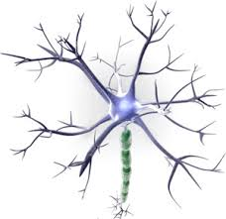
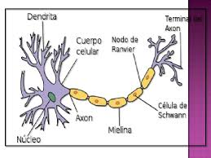
1. Los procesos psíquicos son formas de regular la actividad a partir de la combinación jerárquica, secuenciada y simultánea de distintas estructuras neurológicas en función de su interacción con el medio ambiente. El contenido psíquico es el conjunto de vivencias e interacciones físico–sociales que un organismo entabla e interioriza en el curso de su desarrollo.
2. Por ello, los procesos psicológicos no pueden tener un locus o lugar específico en el cual se localicen en el sistema nervioso. No responden a una zona en particular, sino a múltiples combinaciones de zonas.
3. En la filogenia del sistema nervioso encontramos la filogenia de los procesos psicológicos.
4. La filogenia del sistema nervioso humano indisolublemente ligada a factores histórico–sociales como el uso de la mano como instrumento de trabajo, la vida en sociedad como condición de su supervivencia y el desarrollo del lenguaje como condición de su desarrollo cognoscitivo, determinaron el curso de la evolución de las mismas estructuras nerviosas en su cerebro.

Slide 15
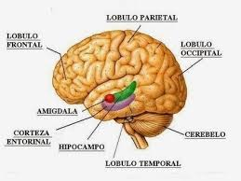
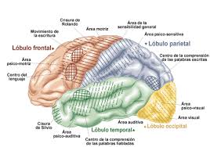
5. Los procesos psíquicos son incomprensibles sin el contenido psíquico, forman una unidad y que en el caso del hombre, lo social interiorizado por mediación del lenguaje es la clave de esta unidad contradictoria.
6. Por lo tanto, no se puede explicar ningún proceso psicológico (formas de regular la actividad) por simple que éste sea sin entender su base neurofisiológica y, a la vez, lo psíquico (la unidad contradictoria entre proceso y contenido, lo biológico y lo social) no se reduce a la explicación de su base nerviosa.
7. El contenido psíquico no se reduce a la conciencia de sí mismo que un individuo tiene en un momento determinado. El contenido psíquico es el conjunto de interacciones sociales, verbalizadas o no, resultado de la actividad teórica práctica de una persona en su contexto histórico que operan como formas internalizadas de regulación de ésta. Por lo tanto, la explicación del contenido psíquico de un sujeto concreto pasa por la explicación su historia.

